Slide 1
Ch.3 线性系统的时域分析

Slide 2
线性定常连续系统的离散化(1/10)
3.3 线性定常连续系统的离散化
离散系统的工作状态可以分为以下两种情况:
  整个系统工作于单一的离散状态
    对于这种系统, 其状态变量、输入变量和输出变量全部是离散量, 如现在的全数字化设备、计算机集成制造系统等
  系统工作在连续和离散两种状态的混合状态
    对于这种系统, 其状态变量、输入变量和输出变量既有连续时间型的模拟量, 又有离散时间型的离散量, 如连续被控对象的采样控制系统就属于这种情况

Slide 3
线性定常连续系统的离散化(2/10)
  对于第二种情况的系统, 其状态方程既有一阶微分方程组又有一阶差分方程组
    为了能对这种系统运用离散系统的分析方法和设计方法, 要求整个系统统一用离散状态方程来描述
      由此, 提出了连续系统的离散化问题
    在计算机仿真、计算机辅助设计中利用数字计算机分析求解连续系统的状态方程, 或者进行计算机控制时, 都会遇到离散化问题

Slide 4
线性定常连续系统的离散化(3/10)
下图所示为连续系统化为离散系统的系统框图
连续系统
u(t)
y(t)
x(t)
保持器
采样
x(k)
u(k)
y(k)
D/A
数字
计算机
A/D
连续系统离散化的实现

Slide 5
线性定常连续系统的离散化(4/10)
在离散化之后, 系统在各采样时刻的状态变量、输入变量和输出变量的值保持不变。
保持器为零阶的, 即加到系统输入端的输入信号u(t)在采样周期内不变, 且等于前一采样时刻的瞬时值, 故有
u(t) = u(kT) kT ≤ t < (k+1)T

Slide 6
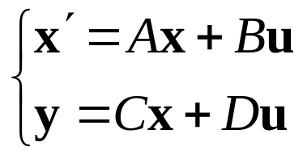
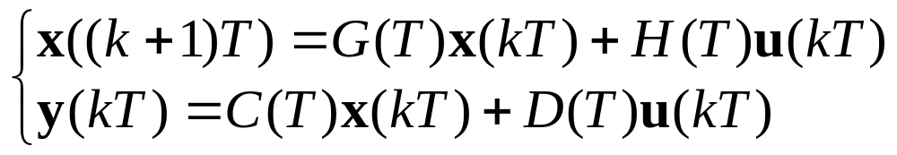
线性定常连续系统的离散化(6/10)
线性定常连续系统状态空间模型的离散化, 实际上是指在采样周期T下, 将状态空间模型
变换成离散系统的如下状态空间模型:
  由于离散化主要是对描述系统动态特性的状态方程而言, 输出方程为静态的代数方程, 其离散化后应保持不变, 即
  C(T) = C D(T) = D
  离散化主要针对连续系统状态方程∑(A, B)如何通过采样周期T, 变换成离散系统状态方程∑(G, H)

Slide 7
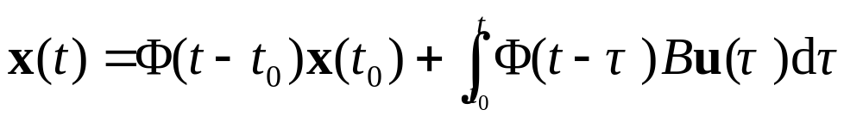
线性定常连续系统的离散化(7/10)
连续系统的状态方程的求解公式如下:
  现在只考虑在采样时刻t = kT和t = (k+1)T时刻之间的状态响应, 即对于上式, 取t₀ = kT, t =(k+1)T, 于是
  考虑到u(t)在采样周期内保持不变的假定,所以有

Slide 8
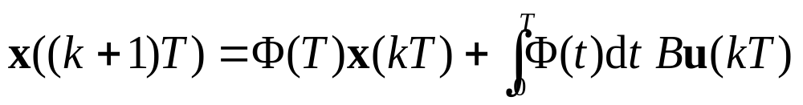
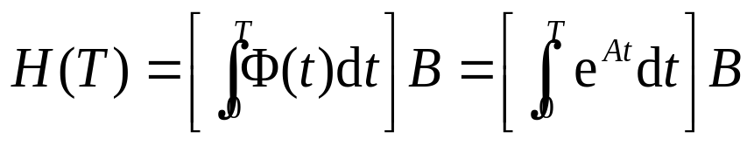
线性定常连续系统的离散化(8/10)
  对上式作变量代换, 令t = (k+1)T−τ, 则上式可记为
  于是有
G(T) = Φ(T) = e^{AT}
上两式即为离散化法的计算式

Slide 9
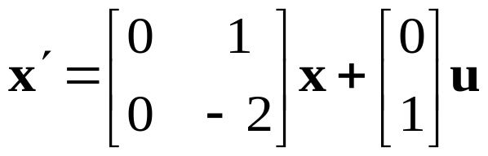
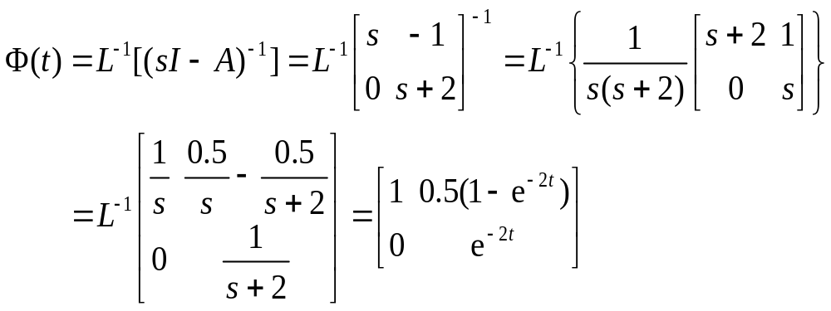
线性定常连续系统的离散化(9/10)
例3-7 试用离散化方法写出下列连续系统的离散化系统的状态方程:
解 首先求出连续系统的状态转移矩阵:

Slide 10
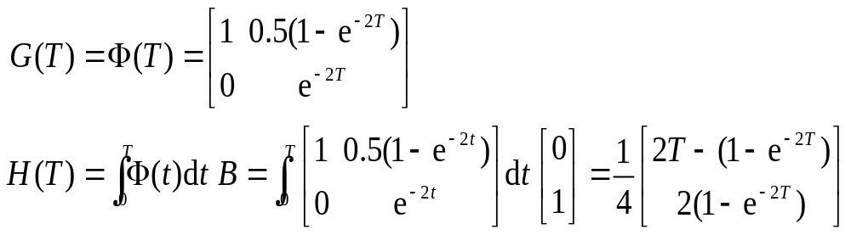
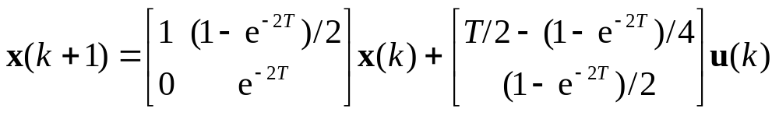
线性定常连续系统的离散化(10/10)
根据计算式有
于是该连续系统的离散化状态方程为

